Slide 1
TAVAN ZİPİ KULLANIM & KURULUM KILAVUZU ROOF-ZIP
TENTEKS CAM VE TENTE SİSTEMLERİ SANAYİ TİCARET ANONİM ŞİRKETİ
Versiyon: 01.06.2021
Kullanım kılavuzu tüm hakları mahfuzdur. Firmamızın izni olmadan değiştirilemez ve çoğaltılamaz

Slide 2
İÇİNDEKİLER Sayfa No :
BÖLÜM 1
FİRMA BİLGİLERİ .............................…………….…….2
BÖLÜM 2
KULLANIM AMACI-ALANI VE TEKNİK
ÖZELLİKLERİ ..……………….………………….…….2-3
BÖLÜM 3
UYARI VE BİLGİLENDİRME İŞARETLERİ
VE ANLAMLARI …………………..……………….….….3
BÖLÜM 4
İLGİLİ MEVZUATVE STANDARTLAR ……….………....3
BÖLÜM 5
GENEL GÜVENLİK TALİMATLARI ………………...…...4
BÖLÜM 6
TAŞIMA BİLGİSİ …………….........................................4
BÖLÜM 7
KURULUM, MONTAJ VE DEVREYE
ALMA ………………………..…………………..…………4
BÖLÜM 8
KULLANIM & KURULUM TALİMATI –
AYARLAR ………………………….........................5 – 12
BÖLÜM 9
BAKIM V TEMİZLİK ……………..……………..…….....12
BÖLÜM 10
SIKÇA SORULAN RULAR..….………………………..13
BÖLÜM 11
GARANTİ ŞARTLARI …………….…...……...……......13
AT UYGUNLUK BEYANI &PERFORMANS BEYANI
EK - 1
EK - 2
ELEKTRİK DEVRE ŞEMASI
EK - 3
YEDEK PARÇA LİSTESİ

Slide 3
BÖLÜM 1- FİRMA BİLGİLERİ (ÜRETİM VE SERVİS)
TENTEKS CAM VE TENTE SİSTEMLERİ SANAYİ TİCARET ANONİM ŞİRKETİ
ORTA MH.KAPTANIDERYA CD. NO:35/1A
KARTAL-İSTANBUL / TÜRKİYE
Tel : +90 (216) 444 7 857
www.tenteks.com.tr
info@tenteks.com.tr
BÖLÜM 2- KULLANIM AMACI-ALANI VE TEKNİK ÖZELLİKLER
TAVAN ZİP PERDE :
Teknoloji ve tasarımın gelsmesyile alışıla gelmiş tenteler yerine daha
güzel, daha kullanışlı ve dikkat çekici görselliğiyle tercihler arasında llk
sırada bulunup; Dış mekanlarda cam tavalarınızın stor perdesi olarak
talep görmektedir. Mekanizmada bulunan motorlu fermuar sistem
sayesinde soğuk ve rüzgardan korunmayı sağlar. Özel mikro delikli
kumaş sayesinde zip perde içerdeki hava sirkülasyonunu sağlamayı
devam ettirir. Zip perde kumaşları yan germe sistemyle sarkmaz
kırışmaz.

Slide 4





BÖLÜM 2- KULLANIM AMACI-ALANI VE TEKNİK ÖZELLİKLER
Model | ROOF-ZIP
Gerilim | 230 V ~ N PE
Toplam Güç | W
Devir Sayısı | rpm
Frekans | Hz
Motor IP
Sistem Ağırlığı | ORTALAMA 102,31 KG
Rüzgar yüküne dayanım Kar yüküne dayanım Yağmur yüküne dayanım | 45 – 50 KMH - -
UYARI VE BİLGİLENDİRME İŞARETLERİ VE ANLAMLARI
 | AVRUPAYA UYGUNLUK İŞARETİ
 | KULLANIM KILAVUZUNU OKUMADAN ÇALIŞTIRMAYINIZ
 | DİKKAT! TEHLİKE UYARISI
 | BİLGİLENDİRME
 | YÜKSEK GERİLİM. ELEKTRİK ÇARPMA TEHLİKESİ
 | KORUYUCU TOPRAK BAĞLANTISI

Slide 5
BÖLÜM 4- İLGİLİ MEVZUAT VE STANDARTLAR
Uygulanan AB Yönetmelikleri
2006/42/AT Makine Emniyeti Yönetmeliği
2014/35/AB Düşük Gerilim Yönetmeliği
Uygulanan Standartlar
EN ISO 12100, EN 60225-2-97, EN 13561
BÖLÜM 5- GENEL GÜVENLİK TALİMATLARI
ÖNEMLİ GÜVENLİK TALİMATLARI
UYARI - İNSANLARIN GÜVENLİĞİ BAKIMINDAN BU TALİMATLARA UYULMASI ÖNEMLİDİR. BU TALİMATI SAKLAYINIZ
KULLANIM VE BAKIM DETAYLARI İÇİN KULLANIM KILAVUZUNA BAKINIZ
HERHANGİ BİR TEHLİKE ORTAYA ÇIKMASI DURUMUNDA SİSTEMİ DURDURUNUZ VE YETKİLİ KİŞİLERE BİLGİ VERİNİZ
UYARI İŞARETLERİ VE TALİMATLARA UYUNUZ
BAKIM GİBİ TÜM OPERASYONLARDA UYGUN KİŞİSEL KORUYUCU EKİPMANLARI KULLANINIZ
KOMPONENTLERİ KULLANIM AMACI DIŞINDA KULLANMAYINIZ
ELEKTRİK ENERJİSİ İÇİN MEVZUAT VE STANDARTLARA UYGUN HAT ÇEKİNİZ. HEM SİSTEM GÖVDESİNE HEM DE MOTORA TOPRAK HATTI ÇEKİNİZ. PEN (TOPRAK-NÖTR KÖPRÜ) İZİN VERİLMEZ
ÇOCUKLARIN GÜNEŞLİĞİN KONTROL CİHAZI İLE OYNAMASINA İZİN VERMEYİNİZ. ÇOCUKLARI UZAKTAN KUMANDA CİHAZINDAN UZAK TUTUNUZ
KABLOLARDA MEYDANA GELEBİLECEK AŞINMA VE HASAR BELİRTİLERİ BAKIMINDAN MONTAJI SIK SIK MUAYENE EDİNİZ. TAMİR GEREKLİ OLMASI HÂLİNDE KULLANIMI DURDURUNUZ
BÖLÜM 6- TAŞIMA BİLGİSİ
YETKİLİ KİŞİLERCE UYGUN EKİPMAN VE AMBALAJLAMA İLE
BÖLÜM 7- KURULUM MONTAJ VE DEVREYE ALMA
TENTE SİSTEMİ İÇİN UYGUN ZEMİN, DUVAR (ALIN) VE ELEKTRİK SİSTEMİ BAĞLANTISI TEMİN EDİLMELİDİR

Slide 6
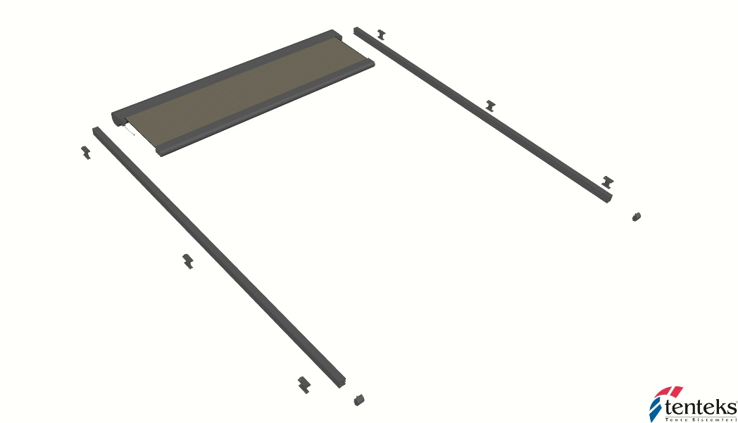
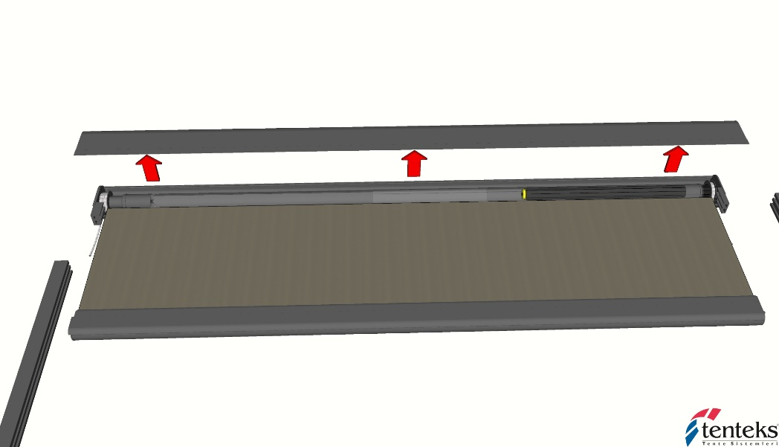
BÖLÜM 8 - KULLANIM & KURULUM TALİMATI VE AYARLAR TAVAN ZİP PERDE
01
02

Slide 7
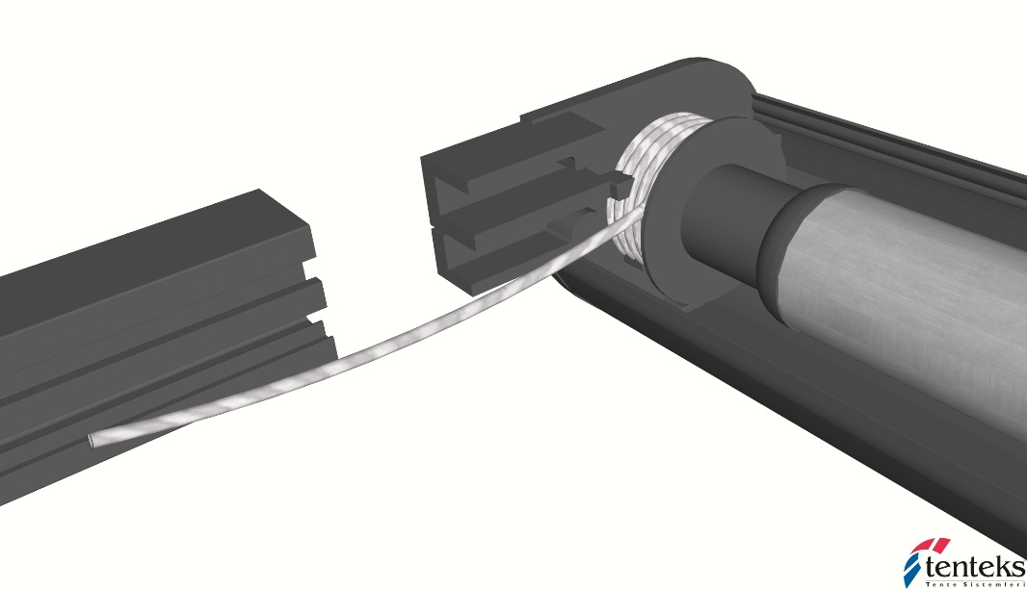
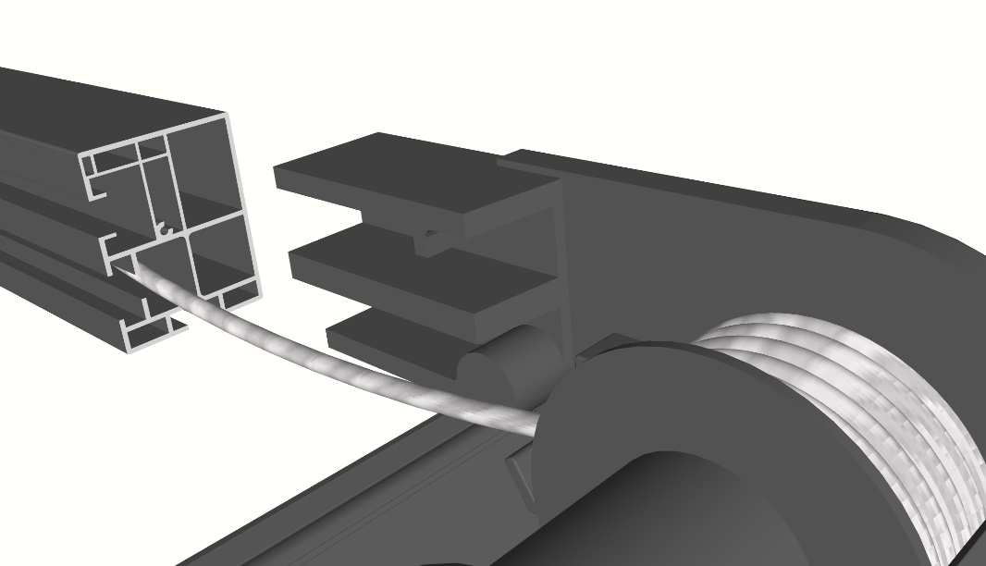
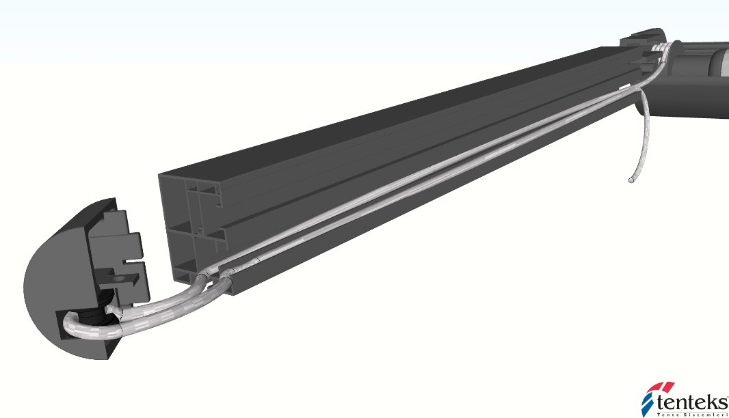
BÖLÜM 8 - KULLANIM & KURULUM TALİMATI VE AYARLAR
TAVAN ZİP PERDE
03
04
05

Slide 8
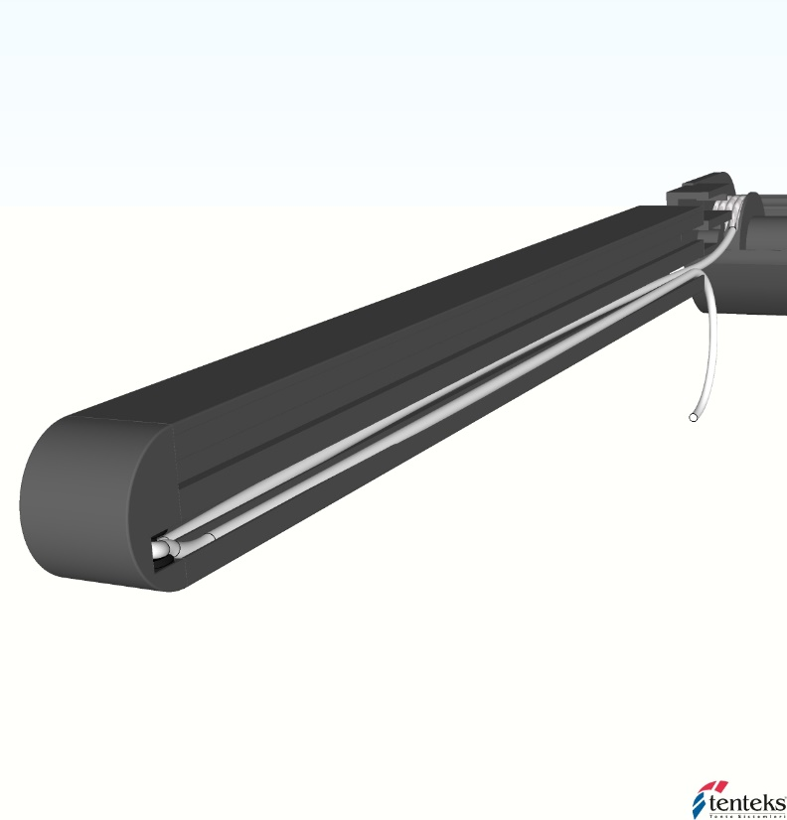
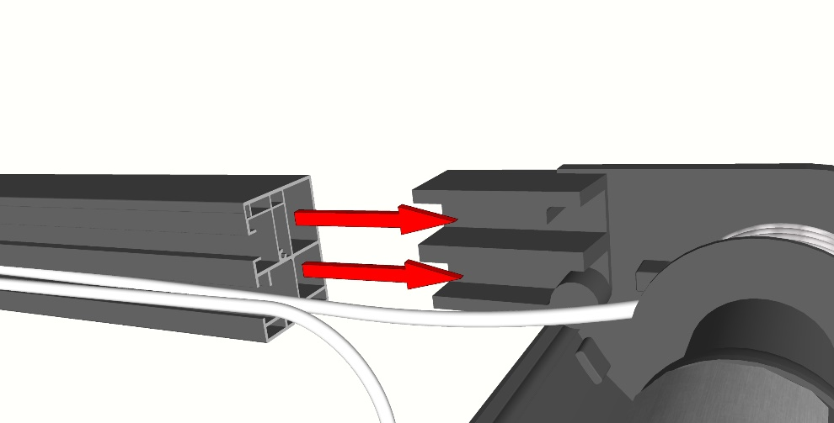
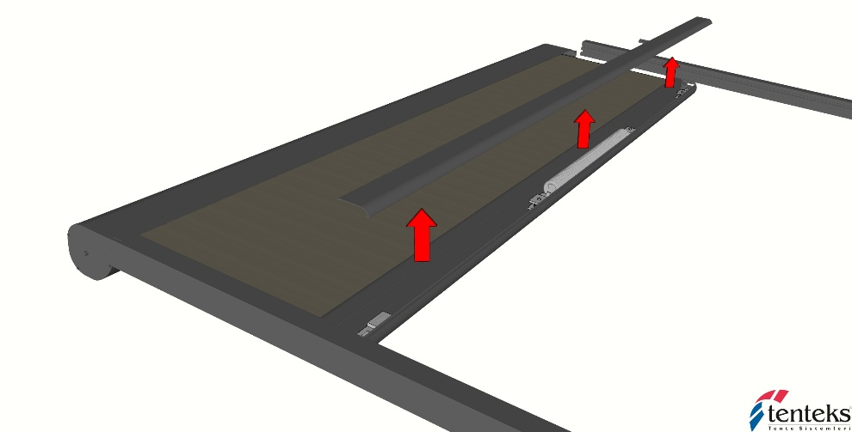
BÖLÜM 8 - KULLANIM & KURULUM TALİMATI VE AYARLAR
TAVAN ZİP PERDE
06
07
08

Slide 9
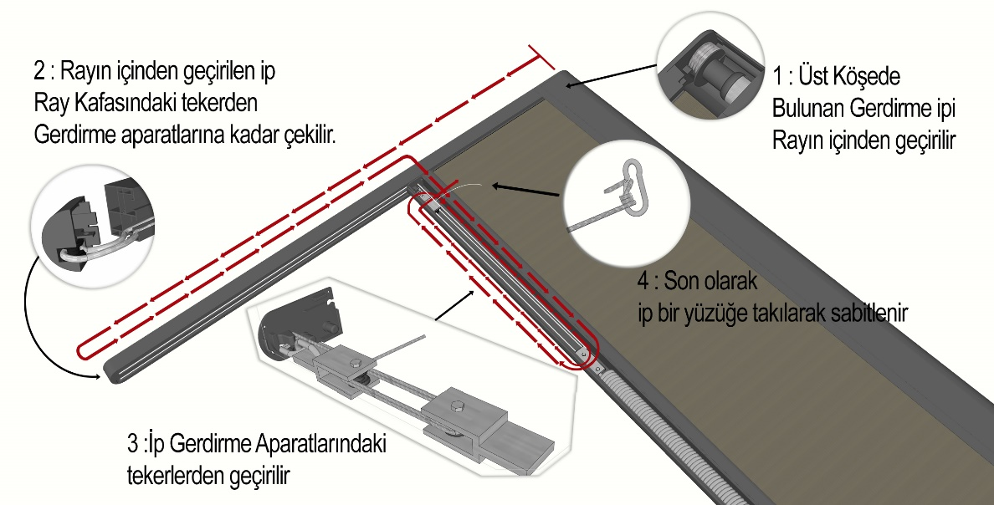
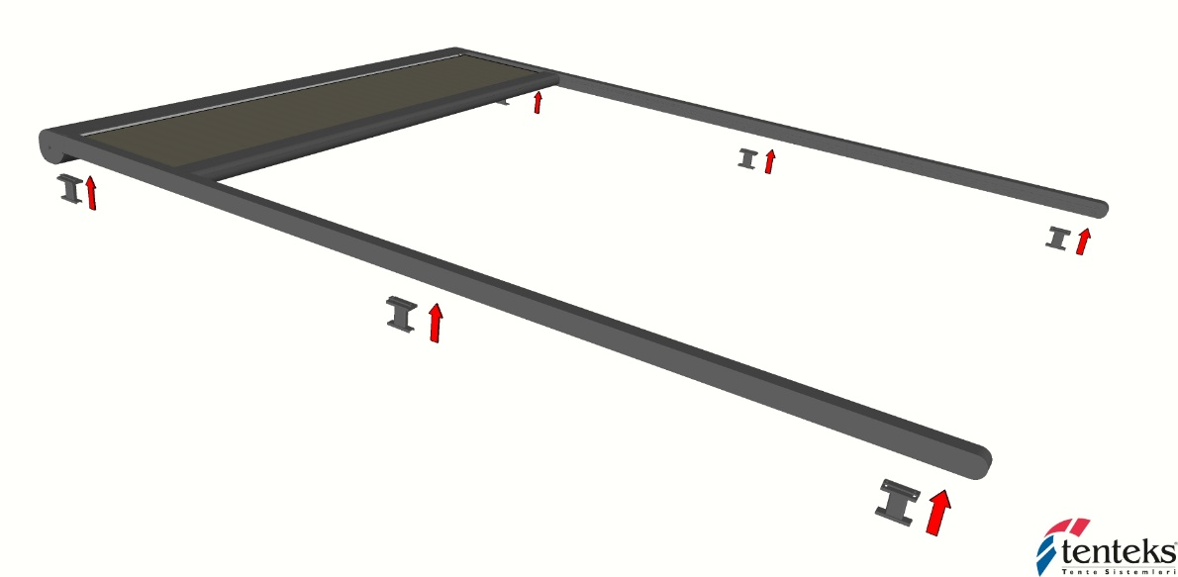
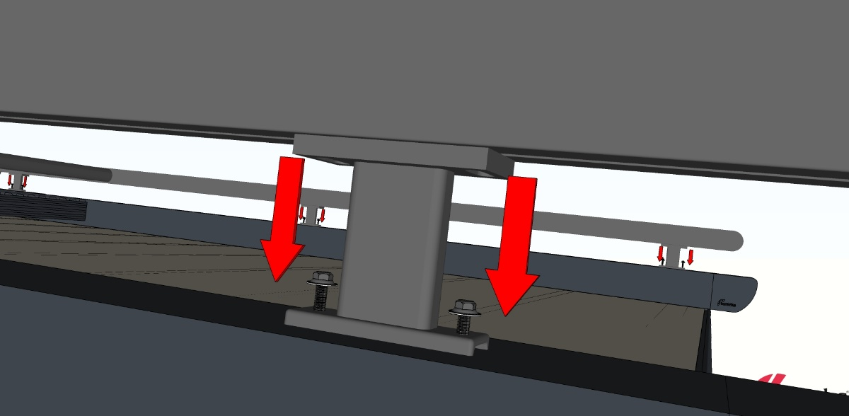
BÖLÜM 8 - KULLANIM & KURULUM TALİMATI VE AYARLAR
TAVAN ZİP PERDE
09
10
11

Slide 10
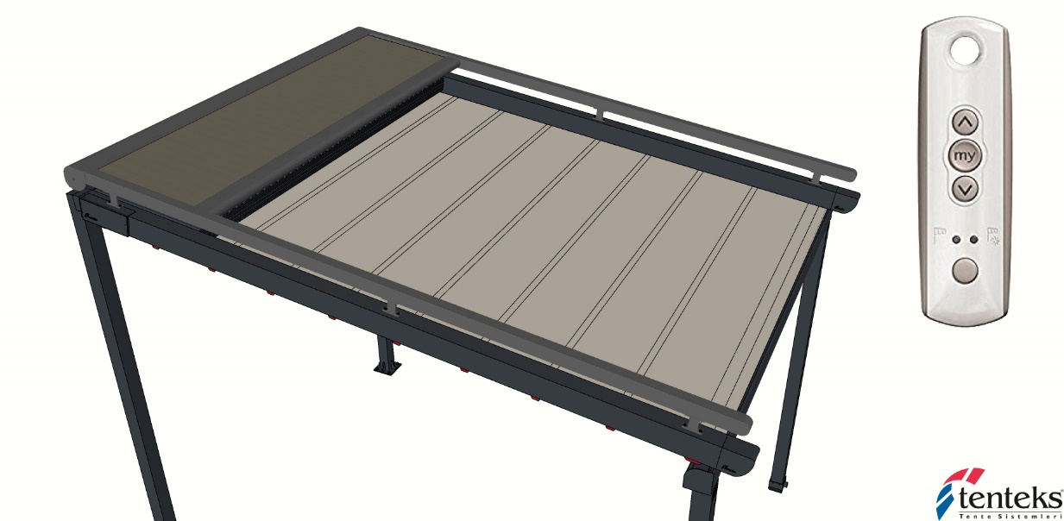
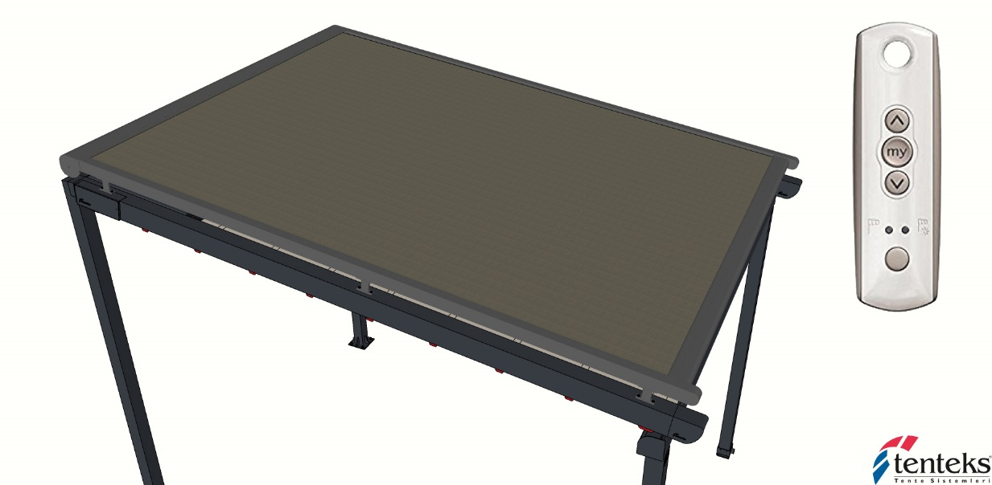
BÖLÜM 8 - KULLANIM & KURULUM TALİMATI VE AYARLAR
TAVAN ZİP PERDE
12
13
BÖLÜM 9 - BAKIM VE TEMİZLİK
Kötü hava şartları, rüzgar, yağmur ve tozun etkisinden kurtulmak için ılık su ve sabun ile hazırlanacak karışımı yumuşak bir bez yardımıyla tZip Perde kumaşı ve alüminyum konstrüksiyon üzerinde temizlemek için uygulayabilirsiniz.

Slide 11
BÖLÜM 10 – SIKÇA SORULAN SORULAR
SORU | CEVAP
Kar yükü ve Fırtına dayanımı var mıdır? | Tüm ürün guruplarımızı kesinlikle ağır hava koşullarında ve özellikle yoğun kar, yağmur ve fırtına gibi koşullarda kapatmanızı öneririz.
Su geçirir mi? | Su geçirmez özelliğe sahiptir ancak yoğun yağış ve fırtına durumlarında direk maruz kaldığında sızma yapabilir..
Yanar mı? | Yanmaz özelliğe sahip değildir.
Ücretsiz keşif ekipleriniz var mı? | Evet keşif ekiplerimiz doğru çözümü sunmak için hizmet vermektedir.
Bakım ve onarım yapıyor musunuz? | Evet, ürün garantilerinin sürebilmesi için yıllık bakım yapılması gereklidir.
BÖLÜM 11 - GARANTİ ŞARTLARI
Sistem 5 yıl süreyle motor ve kumaş, 2 yıl süreyle boya, mekanik, ve servis hizmet garantisi kapsamındadır. Kumanda sarf malzeme olup garanti kapsamı dışındadır.Dış etken veya kullanıcı hataları garanti kapsamına girmemektedir. Garanti koşullarının geçerliliği yıllık bakım ve onarım hizmetinin alınmasına bağlıdır.
Sistemlerin elektrik bağlantısı firmamız tarafından devreye alınmamaktadır. Yetkili elektrik teknisyenleri tarafında devreye alınmalıdır. Hatalı elektrik bağlantıları sonucunda oluşacak zararlardan firmamız sorumlu olmayıp garanti kapsamına girmemektedir. Sistemlerin daha sorunsuz çalışması için elektrik bağlantıları pano hattından direk alınmalıdır.
ÜRÜN YALNIZCA GÜNEŞTEN KORUNMA AMAÇLI KULLANILMALIDIR!
EK 1- AT UYGUNLUK BEYANI& PERFORMANS BEYANI
EK 2- ELEKTRİK DEVRE ŞEMASI
EK 3- YEDEK PARÇA LİSTESİ

